Slide 1
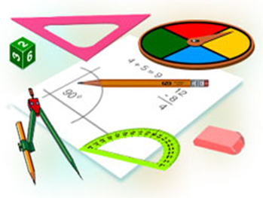
Geometriya
9-sinf
Mavzu: Harakat
va parallel ko‘chirish.

Slide 2
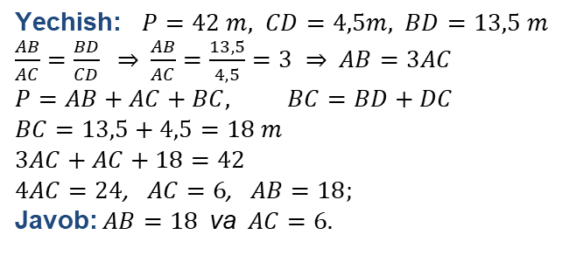
Mustaqil bajarilgan topshiriqni tekshirish
12.4. $ABC$ uchburchakning $AD$ bissektrisasi o‘tkazilgan.
Agar $CD=4,5m,$ $BD=13,5 m$ va $ABC$ uchburchakning perimetri $42 m$ bo‘lsa, uning $AB$ va $AC$ tomonlarini toping.
$$⋅$$
$$A$$
$\text{Yechish}\text{:}$ $P=42 m, CD=4,5m, BD=13,5 m$
$\frac{AB}{AC}=\frac{BD}{CD}$ ⇒ $\frac{AB}{AC}=\frac{13,5}{4,5}=3 ⇒$ $AB=3AC$
$$P=AB+AC+BC, BC=BD+DC$$
$$BC=13,5+4,5=18 m$$
$$3AC+AC+18=42$$
$4AC=24$, $AC=6$, $AB=18;$
Javob: $AB=18$ va $AC=6.$
$$?$$
$$?$$
$$⋅$$
$$⋅$$
$$C$$
$$4,5 m$$
$$⋅$$
$$D$$
$13,5 m$
$$B$$

Slide 3
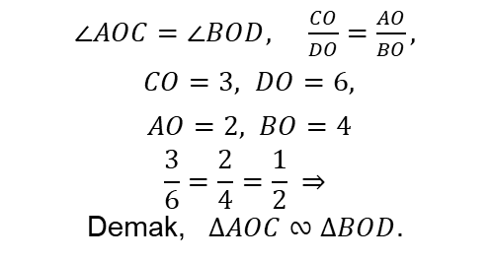
Mustaqil bajarilgan topshiriqni tekshirish
12.9. Rasmda tasvirlangan $AOC$ va $DOB$ uchburchaklar o‘xshashligini ko‘rsating.
$$B$$
$$⋅$$
$∠AOC=∠BOD,$ $\frac{CO}{DO}=\frac{AO}{BO},$
$CO=3, DO=6,$
$AO=2, BO=4$
$$\frac{3}{6}=\frac{2}{4}=\frac{1}{2} ⇒$$
Demak, $∆AOC$ $∾$ $∆BOD.$
$$4$$
$$⋅$$
$$C$$
$$3$$
$$⋅$$
$$⋅$$
$$O$$
$$6$$
$$⋅$$
$$2$$
$$D$$
$$A$$

Slide 4
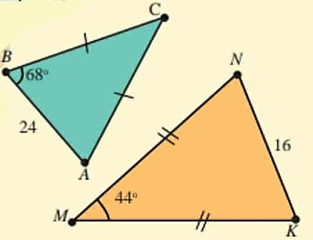
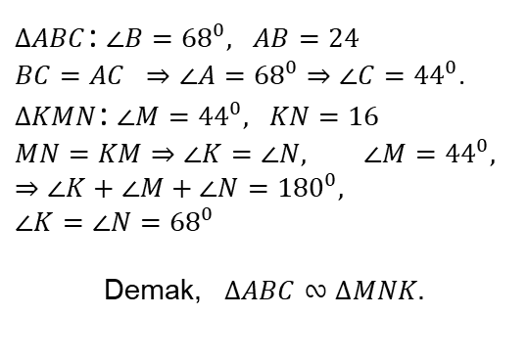
Mustaqil bajarilgan topshiriqni tekshirish
12.10. Rasmda tasvirlangan $ABC$ va $KMN$ uchburchaklar o‘xshashmi?
$∆ABC$: $∠B={68}^{0}, AB=24$
$BC=AC ⇒∠A={68}^{0}⇒∠C={44}^{0}$.
$∆KMN$: $∠M={44}^{0}, KN=16$
$$MN=KM⇒∠K=∠N, ∠M={44}^{0},$$
$$⇒∠K+∠M+∠N={180}^{0},$$
$$∠K=∠N={68}^{0}$$
Demak, $∆ABC$ $∾$ $∆MNK.$

Slide 5
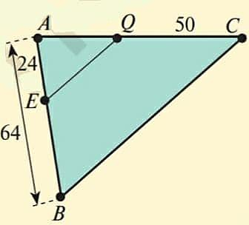
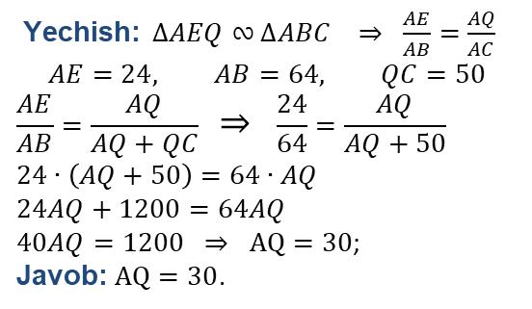
Mustaqil bajarilgan topshiriqni tekshirish
13.9. Rasmda ko‘rsatilgan $ABC$ uchburchakda $EQ∥BC.$
$AQ$ ni toping.
Yechish: $∆AEQ∾$ $∆ABC ⇒ \frac{AE}{AB}=\frac{AQ}{AC}$
$$AE=24, AB=64, QC=50$$
$$\frac{AE}{AB}=\frac{AQ}{AQ+QC} ⇒ \frac{24}{64}=\frac{AQ}{AQ+50}$$
$$24∙\left(AQ+50\right)=64∙AQ$$
$$24AQ+1200=64AQ$$
$40AQ=1200 ⇒ AQ=30$;
Javob: $AQ=30$.

Slide 6
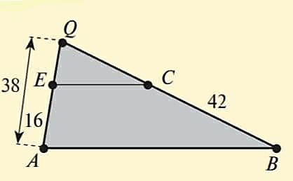
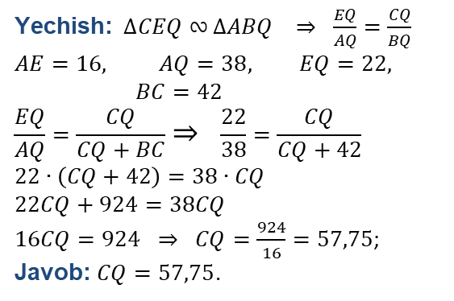
Mustaqil bajarilgan topshiriqni tekshirish
13.10. Rasmda ko‘rsatilgan $ABC$ uchburchakda $AB∥EC.$
$QC$ ni toping.
Yechish: $∆CEQ∾$ $∆ABQ ⇒ \frac{EQ}{AQ}=\frac{CQ}{BQ}$
$$AE=16, AQ=38, EQ=22, BC=42$$
$$\frac{EQ}{AQ}=\frac{CQ}{CQ+BC}⇒ \frac{22}{38}=\frac{CQ}{CQ+42}$$
$$22∙\left(CQ+42\right)=38∙CQ$$
$$22CQ+924=38CQ$$
$16CQ=924 ⇒ CQ=\frac{924}{16}=57,75$;
Javob: $CQ=57,75$.

Slide 7
Bilimingizni sinab ko‘ring
Quyidagi ta’riflardan qaysi biri to‘g‘ri?
Ikkita uchburchakning burchaklari mos ravishda teng bo‘lsa, ular o‘xshash deyiladi.
Ikkita uchburchakning tomonlari mos ravishda teng bo‘lsa, ular o‘xshash deyiladi.
D) Ikkita uchburchakning mos tomonlari proporsional va mos burchaklari teng bo‘lsa, ular o‘xshash deyiladi
E) Ikkita uchburchakning mos tomonlari va mos burchaklari teng bo‘lsa, ular o‘xshash deyiladi.
D) Ikkita uchburchakning mos tomonlari proporsional va mos burchaklari teng bo‘lsa, ular o‘xshash deyiladi.

Slide 8
Bilimingizni sinab ko‘ring
2. Ikkita uchburchak yuzlarining nisbati nimaga teng?
O‘xshashlik koeffitsiyentiga
Ularning mos tomonlari nisbatiga
D) Ularning perimetrlari nisbatiga
E) O‘xshashlik koeffitsiyentining kvadratiga
E) O‘xshashlik koeffitsiyentining kvadratiga

Slide 9
Bilimingizni sinab ko‘ring
3. Quyidagi tasdiqlardan qaysi biri to‘g‘ri?
Uchburchaklardan birining ikkita burchagi ikkinchisining ikkita
burchagiga teng bo‘lsa, ular o‘xshash bo‘ladi.
B) Uchburchaklardan birining ikkita tomoni ikkinchisining ikkita
tomoniga teng bo‘lsa, ular o‘xshash bo‘ladi.
D) Ikkita uchburchakning bittadan burchaklari teng va ikkitadan tomonlari proporsional bo‘lsa, ular o‘xshash bo‘ladi.
E) Ikkita uchburchakning bittadan burchaklari teng va bittadan tomonlari proporsional bo‘lsa, ular o‘xshash bo‘ladi.
D) Ikkita uchburchakning bittadan burchaklari teng va ikkitadan tomonlari proporsional bo‘lsa, ular o‘xshash bo‘ladi.

Slide 10
Bilimingizni sinab ko‘ring
4. To‘g‘risini toping. Agar ikkita uchburchak o‘xshash bo‘lsa, ularning…
Balandliklari teng bo‘ladi.
Tomonlari proporsional bo‘ladi
D) Tomonlari teng bo‘ladi.
E) Yuzlari teng bo‘ladi.
Tomonlari proporsional bo‘ladi.

Slide 11
Bilimingizni sinab ko‘ring
5. O‘xshash uchburchaklarning perimetrlari nisbati nimaga teng?
A) Mos tomonlar nisbatining kvadratiga.
O‘xshashlik koeffitsiyentiga
D) O‘xshashlik koeffitsiyentining kvadratiga.
E) Yuzlari nisbatiga.
O‘xshashlik koeffitsiyentiga.

Slide 12
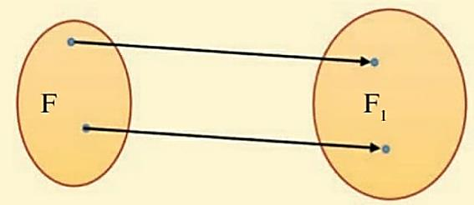
Tekislikda geometrik almashtirishlar
Tekislikda berilgan $F$ shaklning har bir nuqtasi biror bir usulda ko‘chirilsa, yangi $F_{1}$ shakl hosil bo‘ladi.
Agar bu ko‘chirishda (akslantirishda) birinchi shaklning har xil nuqtalari ikkinchi shaklning har xil nuqtalariga ko‘chsa (akslantirish o‘zaro bir qiymatli bo‘lsa), bu ko‘chirishga geometrik shakl almashtirish deb ataladi.

Slide 13
Harakat
Nuqtalar orasidagi masofani saqlaydigan shakl almashtirish harakat deb ataladi.
Ta’rifga ko‘ra, shakl almashtirishda $F$ shaklning ixtiyoriy $X$ va $Y$ nuqtalari $F_{1}$ shaklning qandaydir $X_{1}$ va $Y_{1}$ nuqtalariga o‘tgan bo‘lib, $XY=$ $X_{1}$ $Y_{1}$ tenglik bajarilsa (ya’ni masofa saqlansa), bunday shakl almashtirish harakat bo‘ladi.
$$X_{1}$$
$$X$$
$$F$$
$$F_{1}$$
$$Y_{1}$$
$$Y$$

Slide 14
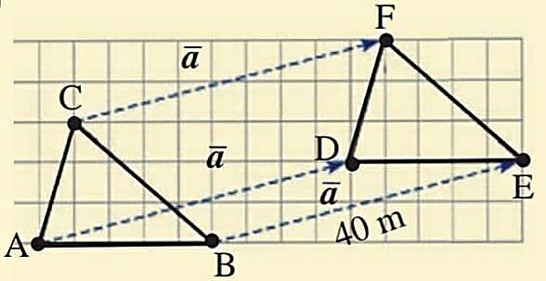
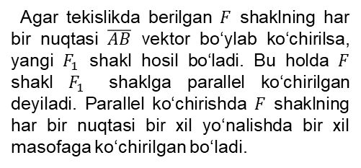
Parallel ko‘chirish
Tekislikda biror harakat yordamida birini ikkinchisiga ko‘chirish mumkin bo‘lgan shakllar teng deyiladi.
Tekislikda biror $\overline{AB}$ vektor va ixtiyoriy $X$ nuqta berilgan bo‘lsin. Agar $X_{1}$ nuqta uchun ${XX}_{1}=AB$ shart bajarilsa, $X$ nuqta $X_{1}$ nuqtaga $AB$ vektor bo‘ylab parallel ko‘chirilgan deb ataladi.
Agar tekislikda berilgan $F$ shaklning har bir nuqtasi $\overline{AB}$ vektor bo‘ylab ko‘chirilsa, yangi${ F}_{1}$ shakl hosil bo‘ladi. Bu holda $F$ shakl $F_{1}$ shaklga parallel ko‘chirilgan deyiladi. Parallel ko‘chirishda $F$ shaklning har bir nuqtasi bir xil yo‘nalishda bir xil masofaga ko‘chirilgan bo‘ladi.

Slide 15
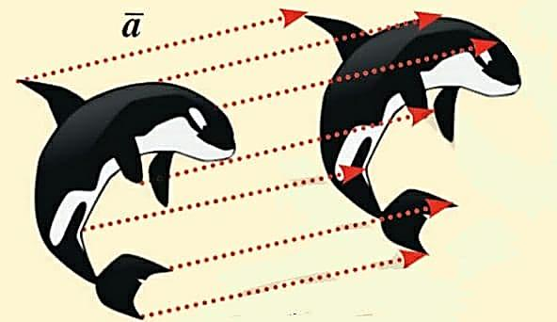
Parallel ko‘chirish
Ushbu rasmdagi delfin ham $\overline{a}$ vektor
bo‘ylab parallel ko‘chirilgan.
Ravshanki, parallel ko‘chirish harakatdir. Shuning uchun ham, parallel ko‘chirishda to‘g‘ri chiziq-to‘g‘ri chiziqqa, nur-nurga, kesma-unga teng kesmaga ko‘chadi.

Slide 16
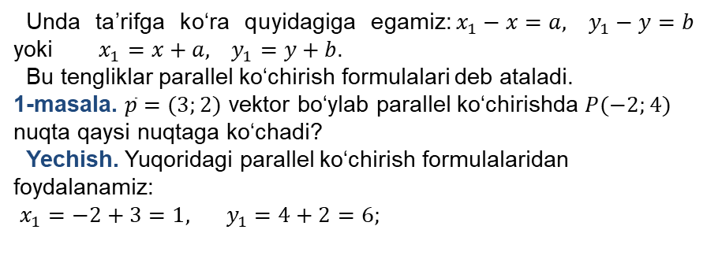
Masala yechish
Aytaylik, $\overline{AB}=(a;b)$ vektor bo‘ylab parallel ko‘chirishda $F$ shaklning nuqtasi $X(x;y)$ va $F_{1}$ shaklning nuqtasi $X_{1}(x_{1};y_{1})$ga o‘tsin.
Unda ta’rifga ko‘ra quyidagiga egamiz:$x_{1}−x=a, y_{1}−y=b$ yoki $x_{1}=x+a, y_{1}=y+b$.
Bu tengliklar parallel ko‘chirish formulalari deb ataladi.
1-masala. $\overline{p}=(3;2)$ vektor bo‘ylab parallel ko‘chirishda $P(−2;4)$ nuqta qaysi nuqtaga ko‘chadi?
Yechish. Yuqoridagi parallel ko‘chirish formulalaridan foydalanamiz:
$x_{1}=−2+3=1, { y}_{1}=4+2=6;$
Javob: $P_{1}\left(1;6\right).$

Slide 17
Masala yechish
15.1. $\overline{p}=(−2;1)$ vektor bo‘ylab parallel ko‘chirishda $P(3;−2)$ nuqta qaysi nuqtaga ko‘chadi?
Yechish. Parallel ko‘chirish formulalaridan foydalanamiz:
$$x_{1}=x+a, y_{1}=y+b,$$
$x_{1}=3−2=1, { y}_{1}=−2+1=−1;$
Javob: $P_{1}\left(1;−1\right).$
15.2. Parallel ko‘chirishda $A(4;2)$ nuqta $B(3;7)$nuqtaga ko‘chdi. Parallel ko‘chirish qaysi vektor bo‘ylab amalga oshirilgan?
Yechish. Parallel ko‘chirish formulalaridan foydalanamiz:
$$x_{1}−x=a, y_{1}−y=b,$$
$a=3−4=−1, b=7−2=5;$ Javob: $\overline{p}=\left(−1;5\right).$

Slide 18
Mustaqil bajarish uchun topshiriq
Darslikning 49-betidagi
15.4-, 15.8- mashqlarni bajarish.

